Slide 1

UNIVERZITET U NIŠU
FAKULTET ZAŠTITE NA RADU U NIŠU
BUKA I VIBRACIJE
- PREZENTACIJA PREDAVANJA -
UVOD
Dr Darko Mihajlov, vanr. prof.
Dr Momir Praščević, red. prof.

Slide 2

BUKA I VIBRACIJE
SADRŽAJ
Informacije o predmetu;
Način polaganja ispita i ocenjivanja;
Razlozi izučavanja buke i vibracija.
BUKA I VIBRACIJE

Slide 3


BUKA I VIBRACIJE
- informacije o predmetu -
Predmetni nastavnici
Dr Darko Mihajlov, vanr. prof.
Prostorija br. 240
Konsultacije:
Ponedeljak: 12⁰⁰ ÷ 14⁰⁰
darko.mihajlov@znrfak.ni.ac.rs
Dr Momir Praščević, red. prof.
Prostorija br. 240
Konsultacije:
Sreda: 10⁰⁰ ÷ 12⁰⁰
momir.prascevic@znrfak.ni.ac.rs
BUKA I VIBRACIJE

Slide 4
BUKA I VIBRACIJE
- informacije o predmetu -
Status predmeta: | Obavezan
Broj EPS bodova: | 6
Semestar: | Jesenji
Broj nastavnih nedelja: | 15
Nedeljni fond časova: | 3 časa predavanja + 2 časa računskih vežbi + laboratorijske vežbe
BUKA I VIBRACIJE

Slide 5

BUKA I VIBRACIJE
- informacije o predmetu -
CILJ PREDMETA
Sticanje teorijskih i praktičnih znanja i osposobljavanje studenata:
da prepoznaju i razumeju principe i pojave buke i vibracija, što daje osnovu za adekvatnu primenu odgovarajućeg teorijskog okvira, softverskih alata i eksperimentalnih tehnika;
da prepoznaju i razumeju reakciju čoveka na buku i vibracije u radnoj sredini i njihov uticaj na ljudsko telo, kao i da primene ta znanja u rešavanju praktičnih problema u oblasti inženjerstva zaštite na radu.
BUKA I VIBRACIJE
Notes:
Cilj predmeta predstavlja sticanje teorijskih i praktičnih znanja i osposobljavanje studenata:
da prepoznaju i razumeju principe i pojave buke i vibracija, što daje osnovu za adekvatnu primenu odgovarajućeg teorijskog okvira, softverskih alata i eksperimentalnih tehnika;
da prepoznaju i razumeju reakciju čoveka na buku i vibracije u radnoj sredini i njihov uticaj na ljudsko telo, kao i da primene ta znanja u rešavanju praktičnih problema u oblasti inženjerstva zaštite na radu.

Slide 6

BUKA I VIBRACIJE
- informacije o predmetu -
ISHOD PREDMETA
Osposobljenost studenata i sticanje veština:
za prepoznavanje i istraživanje praktičnih problema u vezi sa bukom i vibracijama;
za prepoznavanje pojava i izvora buke i vibracija i njihova ocena na osnovu merenja;
za izbor i primenu mera za rešavanje problema buke i vibracija u radnoj sredini;
za razumevanje reakcije čoveka na vibracije koje se prenose preko celog tela i sistema šaka-ruka, kao i reakcije čoveka na buku u radnoj sredini;
za prepoznavanje, izbor i praktičnu primenu odgovarajućih standarda, preporuka i propisa koji se odnose na radnu sredinu, kao i praktičnih mera za zaštitu čoveka u radnoj sredini.
BUKA I VIBRACIJE
Notes:
Ishod predmeta čini osposobljenost studenata i sticanje veština:
za prepoznavanje i istraživanje praktičnih problema u vezi sa bukom i vibracijama;
za prepoznavanje pojava i izvora buke i vibracija i njihova ocena na osnovu merenja;
za izbor i primenu mera za rešavanje problema buke i vibracija u radnoj sredini;
za razumevanje reakcije čoveka na vibracije koje se prenose preko celog tela i sistema šaka-ruka, kao i reakcije čoveka na buku u radnoj sredini;
za prepoznavanje, izbor i praktičnu primenu odgovarajućih standarda, preporuka i propisa koji se odnose na radnu sredinu, kao i praktičnih mera za zaštitu čoveka u radnoj sredini.

Slide 7

BUKA I VIBRACIJE
- informacije o predmetu -
SADRŽAJ PREDMETA
1. BUKA:
FIZIČKI KONCEPT BUKE;
FIZIOLOŠKI KONCEPT BUKE;
BUKA U ZATVORENOM PROSTORU;
UPRAVLJANJE BUKOM U
RADNOJ SREDINI;
EFEKTI BUKE NA ZDRAVLJE.
BUKA I VIBRACIJE

Slide 8
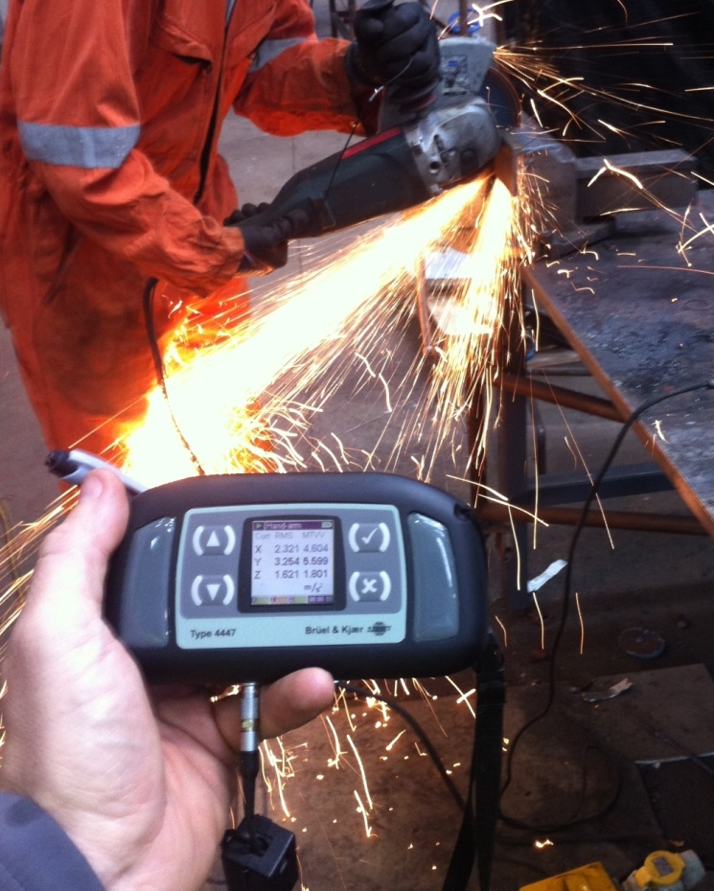
BUKA I VIBRACIJE
- informacije o predmetu -
SADRŽAJ PREDMETA
2. VIBRACIJE
FIZIČKI KONCEPT VIBRACIJA;
MERENJE, OCENA I EFEKTI VIBRACIJA KOJE SE TOKOM RADA PRENOSE NA LJUDSKO TELO.
BUKA I VIBRACIJE

Slide 9
BUKA I VIBRACIJE
- informacije o predmetu -
LITERATURA
Dragan Cvetković, Momir Praščević
BUKA I VIBRACIJE
Fakultet zaštite na radu u Nišu, 2005.
Dragan Cvetković, Momir Praščević
BUKA I VIBRACIJE, Zbirka zadataka sa teorijskim osnovama
Univerzitet u Nišu, 1998.
Dragan Cvetković, Momir Praščević, Darko Mihajlov
FIZIČKE ŠTETNOSTI, Zbirka rešenih zadataka
Fakultet zaštite na radu u Nišu, 2013.
Momir Praščević, Darko Mihajlov
BUKA I VIBRACIJE – priručnik za laboratorijske vežbe
Univerzitet u Nišu, 2022.
Izvodi sa predavanja i vežbi,
Internet stranica Fakulteta – predmet Buka i vibracije
BUKA I VIBRACIJE

Slide 10

BUKA I VIBRACIJE
- informacije o predmetu -
NAČIN POLAGANJA ISPITA
PREDISPITNE
OBAVEZE
Max broj
poena
ISPIT
Max broj
poena
1. kolokvijum
25
Pisani deo ispita
20
2. kolokvijum
25
Laboratorijske vežbe
10
Usmeni deo ispita
20
Σ₁ = 60
Σ₂ = 40
Σ₁ + Σ₂ = 100
BUKA I VIBRACIJE

Slide 11
BUKA I VIBRACIJE
- informacije o predmetu -
NAČIN POLAGANJA ISPITA
OCENA – na osnovu zbira poena sa:
ispunjenih predispitnih obaveza,
ispunjenih predispitnih obaveza i položenog pisanog dela ispita, ili
ispunjenih predispitnih obaveza, položenog pisanog i usmenog dela ispita:
BROJ POENA | OCENA
51 - 60 | 6 (ŠEST)
61 - 70 | 7 (SEDAM)
71 - 80 | 8 (OSAM)
81 - 90 | 9 (DEVET)
91 - 100 | 10 (DESET)
BUKA I VIBRACIJE

Slide 12
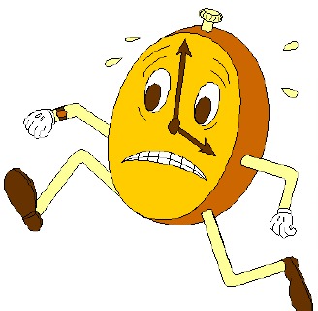

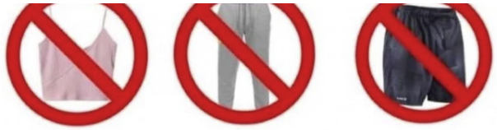



BUKA I VIBRACIJE
- informacije o predmetu -
PRAVILA RADA
Pravila oblačenja
Majica na
bretele
Trenerka
Šorts / Bermude
Mini suknja
Kratke majice
Kapuljača / Kapa
Poštovanje
dogovora i
rokova !
BUKA I VIBRACIJE

Slide 13
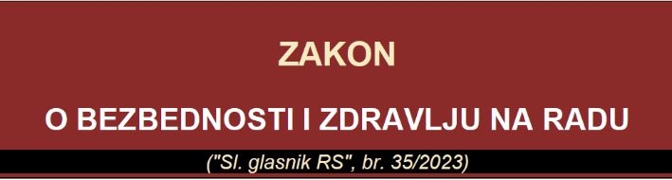

BUKA I VIBRACIJE
- informacije o predmetu -
ZAŠTO BUKA I VIBRACIJE ?
BEZBEDNOST I ZDRAVLJE NA RADU
Prevencija;
Preventivne mere;
Značajni pojmovi:
Radno mesto / Radna sredina;
Sredstvo za rad;
Opasnost / Štetnost;
Rizik:
Procena rizika;
Akt o proceni rizika;
Radno mesto sa povećanim rizikom.
BUKA I VIBRACIJE
Notes:
Bezbednost i zdravlje na radu je obezbeđivanje takvih uslova na radu kojima se u najvećoj mogućoj meri smanjuju povrede na radu, profesionalne bolesti i bolesti u vezi sa radom u cilju ostvarivanja fizičkog, psihičkog i socijalnog blagostanja zaposlenih.
Prevencija je osnovni princip bezbednosti i zdravlja na radu čiji su ciljevi: razvoj i jačanje mehanizama za sprečavanje nastanka povreda na radu, profesionalnih bolesti i bolesti u vezi sa radom i stvaranje uslova za stalno unapređivanje oblasti bezbednosti i zdravlja na radu, a koja obuhvata kulturu, politiku, aktivnosti i mere.
Preventivne mere su svi postupci ili aktivnosti preduzeti ili planirani u svim fazama rada kod poslodavca u cilju sprečavanja ili smanjenja rizika na radnom mestu; Preventivne mere u ostvarivanju bezbednosti i zdravlja na radu podrazumevaju primenu savremenih tehničkih, ergonomskih, zdravstvenih, obrazovnih, socijalnih, organizacionih i drugih mera i sredstava za otklanjanje rizika od povređivanja i oštećenja zdravlja zaposlenih, i/ili njihovog svođenja na najmanju moguću meru.
Radno mesto su poslovi koje zaposleni obavlja u radnoj sredini u kojoj boravi ili ima pristup u toku rada i koji su pod neposrednom ili posrednom kontrolom poslodavca;
Radna sredina je prostor u kojem zaposleni obavlja poslove (koja uključuje radna mesta, radne uslove, radne postupke i sredstva za rad) ili se nalazi u toku rada, koja je pod neposrednom ili posrednom kontrolom poslodavca;
Sredstvo za rad je oprema za rad (mašina, uređaj, postrojenje, instalacija, alat i sl.) koja se koristi u radnom procesu;
Opasnost je okolnost ili stanje koje može ugroziti zdravlje ili izazvati povredu zaposlenog;
Štetnost je osobina ili svojstvo koje može ugroziti zdravlje zaposlenog;
Rizik je verovatnoća nastanka povrede, bolesti ili oštećenja zdravlja zaposlenog usled izloženosti opasnostima ili štetnostima.
Procena rizika je sistematsko evidentiranje i procenjivanje svih opasnosti i štetnosti u radnom procesu na radnom mestu u radnoj sredini koji mogu uzrokovati nastanak povreda na radu, bolesti ili oštećenja zdravlja i utvrđivanje mogućnosti, odnosno načina sprečavanja, otklanjanja ili smanjenja rizika na najmanju moguću meru.
Akt o proceni rizika je akt/dokument koji sadrži opis radnog procesa sa procenom rizika od povreda i/ili oštećenja zdravlja pri obavljanju svih poslova u radnoj sredini i mere za otklanjanje ili smanjivanje rizika u cilju poboljšanja bezbednosti i zdravlja na radu.
Radno mesto sa povećanim rizikom je radno mesto na visini, radno mesto u dubini, radno mesto na upravljanju vozilima i unutrašnjem transportu (viljuškari, dizalice, transporteri, građevinske i poljoprivredne mašine i sl.) i drugo radno mesto utvrđeno aktom o proceni rizika poslodavca na kome, i pored potpuno primenjenih mera u skladu sa ovim zakonom, postoje okolnosti koje mogu da ugroze bezbednost i zdravlje zaposlenog.

Slide 14
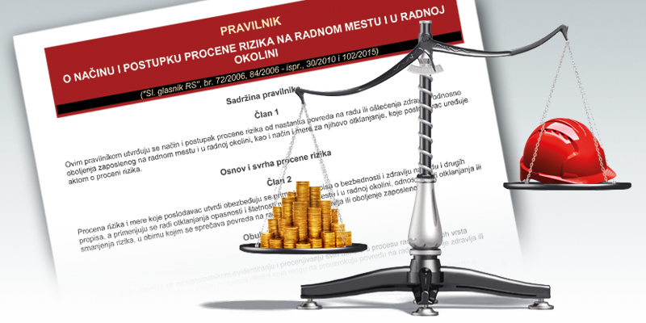
BUKA I VIBRACIJE
- informacije o predmetu -
ZAŠTO BUKA I VIBRACIJE ?
OSNOV I SVRHA PROCENE RIZIKA
Osnov: propisi o bezbednosti i zdravlju na radu i drugi propisi;
Svrha: otklanjanja opasnosti i štetnosti na radnom mestu i u radnoj okolini, odnosno otklanjanje ili smanjenje rizika u obimu kojim se sprečava povreda na radu, oštećenje zdravlja ili oboljenje zaposlenog.
BUKA I VIBRACIJE
Notes:
Način i postupak procene rizika od nastanka povreda na radu ili oštećenja zdravlja, odnosno oboljenja zaposlenog na radnom mestu i u radnoj okolini, kao i način i mere za njihovo otklanjanje, utvrđuju se Pravilnikom o načinu i postupku procene rizika na radnom mestu i u radnoj okolini. Poslodavac ovu materiju uređuje aktom o proceni rizika.
Osnov i svrha procene rizika
Procena rizika i mere koje poslodavac utvrdi obezbeđuju se primenom propisa o bezbednosti i zdravlju na radu i drugih propisa, a primenjuju se radi otklanjanja opasnosti i štetnosti na radnom mestu i u radnoj okolini, odnosno radi otklanjanja ili smanjenja rizika, u obimu kojim se sprečava povreda na radu, oštećenje zdravlja ili oboljenje zaposlenog.

Slide 15

BUKA I VIBRACIJE
- informacije o predmetu -
ZAŠTO BUKA I VIBRACIJE ?
OBUHVAT PROCENE RIZIKA
Opšti podaci o poslodavcu;
Opis tehnološkog i radnog procesa, opis sredstava za rad, i njihovo grupisanje i opis sredstava i opreme za ličnu zaštitu na radu;
Snimanje organizacije rada;
Prepoznavanje i utvrđivanje opasnosti i
štetnosti na radnom mestu i u radnoj okolini;
Procenjivanje rizika u odnosu na opasnosti i štetnosti;
Utvrđivanje načina i mera za otklanjanje, smanjenje ili sprečavanje rizika;
Zaključak;
Izmene i dopune akta o proceni rizika.
BUKA I VIBRACIJE
Notes:
Obuhvat procene rizika
Procena rizika se zasniva na sistematskom evidentiranju i procenjivanju svih faktora u procesu rada - mogućih vrsta opasnosti i štetnosti na radnom mestu i u radnoj okolini koje mogu da prouzrokuju povredu na radu, oštećenje zdravlja ili oboljenje zaposlenog.
Procenom rizika se sagledavaju organizacija rada, radni procesi, sredstva za rad, sirovine i materijali koji se koriste u tehnološkim i radnim procesima, sredstva i oprema za ličnu zaštitu na radu, kao i drugi elementi koji mogu da izazovu rizik od povreda na radu, oštećenja zdravlja ili oboljenja zaposlenog.
Procena rizika obuhvata:
opšte podatke o poslodavcu;
opis tehnološkog i radnog procesa, opis sredstava za rad, i njihovo grupisanje i opis sredstava i opreme za ličnu zaštitu na radu;
snimanje organizacije rada;
prepoznavanje i utvrđivanje opasnosti i štetnosti na radnom mestu i u radnoj okolini;
procenjivanje rizika u odnosu na opasnosti i štetnosti;
utvrđivanje načina i mera za otklanjanje, smanjenje ili sprečavanje rizika;
zaključak;
izmene i dopune akta o proceni rizika.

Slide 16
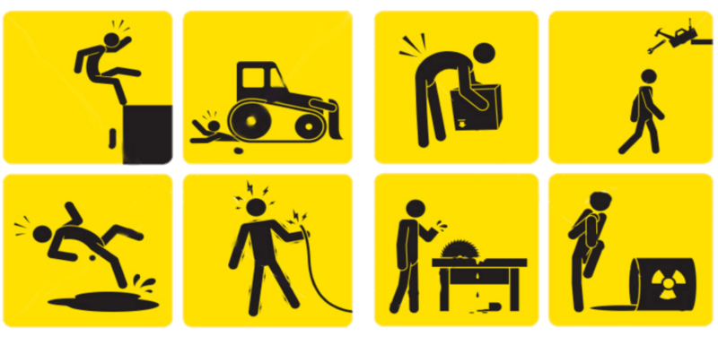
BUKA I VIBRACIJE
- informacije o predmetu -
ZAŠTO BUKA I VIBRACIJE ?
OPASNOSTI
Mehaničke opasnosti, koje se pojavljuju korišćenjem opreme za rad;
Opasnosti koje se pojavljuju u vezi sa karakteristikama radnog mesta;
Opasnosti koje se pojavljuju korišćenjem električne energije;
BUKA I VIBRACIJE
Notes:
Opasnosti i štetnosti se grupišu u zavisnosti od njihove vrste i prirode.
Opasnosti se grupišu u:
mehaničke opasnosti, koje se pojavljuju korišćenjem opreme za rad, kao što su:
nedovoljna bezbednost zbog rotirajućih ili pokretnih delova,
slobodno kretanje delova ili materijala koji mogu naneti povredu zaposlenom,
unutrašnji transport i kretanje radnih mašina ili vozila, kao i pomeranja određene opreme za rad,
korišćenje opasnih sredstava za rad, koja mogu proizvesti eksplozije ili požar,
nemogućnost ili ograničenost pravovremenog uklanjanja sa mesta rada, izloženost zatvaranju, mehaničkom udaru, poklapanju, i sl,
drugi faktori koji mogu da se pojave kao mehanički izvori opasnosti;
opasnosti koje se pojavljuju u vezi sa karakteristikama radnog mesta, kao što su:
opasne površine (podovi i sve vrste gazišta, površine sa kojima zaposleni dolazi u dodir, a koje imaju oštre ivice - rubove, šiljke, grube površine, izbočene delove, i sl.),
rad na visini ili u dubini, u smislu propisa o bezbednosti i zdravlju na radu,
rad u skučenom, ograničenom ili opasnom prostoru (između dva ili više fiksiranih delova, između pokretnih delova ili vozila, rad u zatvorenom prostoru koji je nedovoljno osvetljen ili provetravan, i sl.),
mogućnost klizanja ili spoticanja (mokre ili klizave površine),
fizička nestabilnost radnog mesta,
moguće posledice ili smetnje usled obavezne upotrebe sredstava ili opreme za ličnu zaštitu na radu,
uticaji usled obavljanja procesa rada korišćenjem neodgovarajućih ili neprilagođenih metoda rada,
druge opasnosti koje se mogu pojaviti u vezi sa karakteristikama radnog mesta i načinom rada (korišćenje sredstava i opreme za ličnu zaštitu na radu koja opterećuju zaposlenog, i sl.);
opasnosti koje se pojavljuju korišćenjem električne energije, kao što su:
opasnost od direktnog dodira sa delovima električne instalacije i opreme pod naponom,
opasnost od indirektnog dodira,
opasnost od toplotnog dejstva koje razvijaju električna oprema i instalacije (pregrevanje, požar, eksplozija, električni luk ili varničenje, i dr.),
opasnosti usled udara groma i posledica atmosferskog pražnjenja,
opasnost od štetnog uticaja elektrostatičkog naelektrisanja,
druge opasnosti koje se mogu pojaviti u vezi sa korišćenjem električne energije.

Slide 17
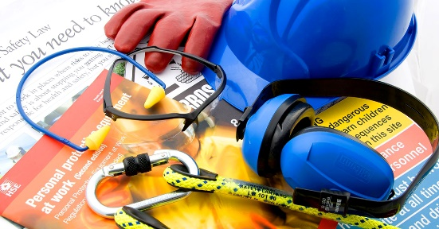
BUKA I VIBRACIJE
- informacije o predmetu -
ZAŠTO BUKA I VIBRACIJE ?
ŠTETNOSTI
Štetnosti koje nastaju ili se pojavljuju u procesu rada:
hemijske štetnosti, prašina i dimovi (udisanje, gušenje, unošenje u organizam, prodor u telo kroz kožu, opekotine, trovanje, i sl.),
fizičke štetnosti (buka i vibracije),
biološke štetnosti (infekcije, izlaganje mikroorganizmima i alergentima),
štetni uticaji mikroklime (visoka ili niska temperatura, vlažnost i brzina strujanja vazduha),
neodgovarajuća - nedovoljna osvetljenost,
štetni uticaji zračenja (toplotnog, jonizujućeg ili nejonizujućeg, laserskog, ultrazvučnog),
štetni klimatski uticaji (rad na otvorenom),
štetnosti koje nastaju korišćenjem opasnih materija u proizvodnji, transportu, pakovanju, skladištenju ili uništavanju,
druge štetnosti koje se pojavljuju u radnom procesu, a koje mogu da budu uzrok povrede na radu zaposlenog, profesionalnog oboljenja ili oboljenja u vezi sa radom;
Štetnosti koje proističu iz psihičkih i psihofizioloških napora koji se uzročno vezuju za radno mesto i poslove koje zaposleni obavlja;
Štetnosti vezane za organizaciju rada;
Ostale štetnosti koje se pojavljuju na radnim mestima.
BUKA I VIBRACIJE
Notes:
Štetnosti se grupišu u:
Štetnosti koje nastaju ili se pojavljuju u procesu rada, kao što su:
hemijske štetnosti, prašina i dimovi (udisanje, gušenje, unošenje u organizam, prodor u telo kroz kožu, opekotine, trovanje, i sl.),
fizičke štetnosti (buka i vibracije),
biološke štetnosti (infekcije, izlaganje mikroorganizmima i alergentima),
štetni uticaji mikroklime (visoka ili niska temperatura, vlažnost i brzina strujanja vazduha),
neodgovarajuća - nedovoljna osvetljenost,
štetni uticaji zračenja (toplotnog, jonizujućeg ili nejonizujućeg, laserskog, ultrazvučnog),
štetni klimatski uticaji (rad na otvorenom),
štetnosti koje nastaju korišćenjem opasnih materija u proizvodnji, transportu, pakovanju, skladištenju ili uništavanju,
druge štetnosti koje se pojavljuju u radnom procesu, a koje mogu da budu uzrok povrede na radu zaposlenog, profesionalnog oboljenja ili oboljenja u vezi sa radom;
Štetnosti koje proističu iz psihičkih i psihofizioloških napora koji se uzročno vezuju za radno mesto i poslove koje zaposleni obavlja, kao što su:
napori ili telesna naprezanja (ručno prenošenje tereta, guranje ili vučenje tereta, razne dugotrajne povećane telesne aktivnosti i sl.),
nefiziološki položaj tela (dugotrajno stajanje, sedenje, čučanje, klečanje i sl.),
napori pri obavljanju određenih poslova koji prouzrokuju psihološka opterećenja (stres, monotonija i sl.),
odgovornost u primanju i prenošenju informacija, korišćenje odgovarajućeg znanja i sposobnosti, odgovornost u pravilima ponašanja, odgovornost za brze izmene radnih procedura, intenzitet u radu, prostorna uslovljenost radnog mesta, konfliktne situacije, rad sa strankama i novcem, nedovoljna motivacija za rad, odgovornost u rukovođenju, i sl;
Štetnosti vezane za organizaciju rada, kao što su: rad duži od punog radnog vremena (prekovremeni rad), rad u smenama, skraćeno radno vreme, rad noću, pripravnost za slučaj intervencija, i sl;
Ostale štetnosti koje se pojavljuju na radnim mestima, kao što su:
štetnosti koje prouzrokuju druga lica (nasilje prema licima koja rade na šalterima, lica na obezbeđenju, i sl.),
rad sa životinjama,
rad u atmosferi sa visokim ili niskim pritiskom,
rad u blizini vode ili ispod površine vode.

Slide 18
BUKA I VIBRACIJE
- informacije o predmetu -
ZAŠTO BUKA I VIBRACIJE ?
PROCENJIVANJE RIZIKA U ODNOSU NA OPASNOSTI I ŠTETNOSTI
zasniva se na analizi verovatnoće nastanka i težine moguće povrede na radu, oštećenja zdravlja ili oboljenja zaposlenog u vezi sa radom prouzrokovanih na radnom mestu i u radnoj okolini;
vrši se za svaku prepoznatu opasnost ili štetnost upoređivanjem sa dozvoljenim vrednostima propisanim odgovarajućim propisima u oblasti bezbednosti i zdravlja na radu, tehničkim propisima, standardima i preporukama;
ako se utvrdi da na radnom mestu i pored potpuno primenjenih mera u oblasti bezbednosti i zdravlja na radu i drugih mera postoje opasnosti i štetnosti koje prema nalazu procenjivača rizika mogu da izazovu povredu ili ugroze zdravlje zaposlenog, smatra se da je takvo mesto mesto sa povećanim rizikom, što se utvrđuje aktom o proceni rizika.
BUKA I VIBRACIJE
Notes:
Procena rizika se zasniva na analizi verovatnoće nastanka i težine moguće povrede na radu, oštećenja zdravlja ili oboljenja zaposlenog u vezi sa radom prouzrokovanih na radnom mestu i u radnoj okolini.
Na osnovu prikupljenih podataka i prepoznatih, odnosno utvrđenih opasnosti i štetnosti i utvrđene liste opasnosti i štetnosti u radnoj okolini na svakom radnom mestu, izborom i primenom odgovarajućih metoda vrši se procenjivanje rizika - verovatnoće nastanka i težine povreda na radu, oštećenja zdravlja ili oboljenja zaposlenog.
Procenjivanje rizika vrši se za svaku prepoznatu, odnosno utvrđenu opasnost ili štetnost upoređivanjem sa dozvoljenim vrednostima propisanim odgovarajućim propisima u oblasti bezbednosti i zdravlja na radu, tehničkim propisima, standardima i preporukama.
Verovatnoća nastanka povrede na radu, oštećenja zdravlja ili oboljenja zaposlenog u vezi sa radom, prouzrokovanih opasnostima i štetnostima na radnom mestu i u radnoj okolini, procenjuje se na osnovu prethodne analize koja uzima u obzir učestalost i trajanje izloženosti zaposlenih opasnostima i štetnostima, verovatnoću nastanka opasnog događaja i tehničke ili druge mogućnosti za njihovo izbegavanje, odnosno ograničenje.
Ako se utvrdi da na radnom mestu i pored potpuno primenjenih mera u oblasti bezbednosti i zdravlja na radu i drugih mera, postoje opasnosti i štetnosti, koje prema nalazu procenjivača rizika mogu da izazovu povredu ili ugroze zdravlje zaposlenog, smatra se da je takvo mesto sa povećanim rizikom, što se utvrđuje aktom o proceni rizika.

Slide 19
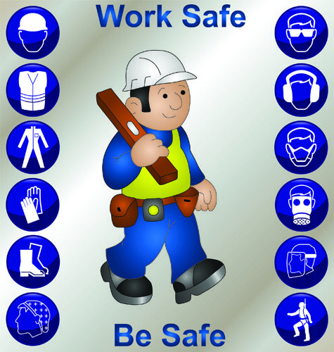
BUKA I VIBRACIJE
- informacije o predmetu -
BUKA I VIBRACIJE

